Slide 1
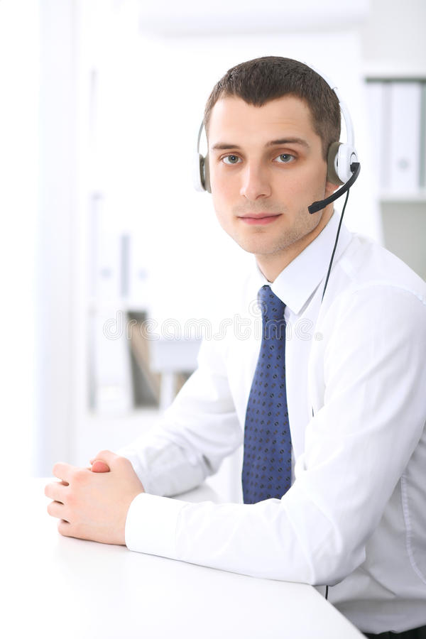
Quem? Nome, foto e uma frase que explica o problema João, monitorador de hardwares “A segurança consiste na responsabilidade de saber e agir da maneira correta”
Palavras e frases que definem a persona Segurança transmite confiança É estressado e impaciente Tenha eficácia em fazer as coisas corretas A tecnologia pode auxiliar o homem ao êxito
Dores e necessidades Precisa trabalhar com um sistema rápido e sem falhas Lida com falha nos hardwares da torre de controle conforme sobrecarregamento de voo Otimizar o tempo de suporte e diminuir a interferência na maquina de terceiros Precisa de entendimento rápido e preciso dos problemas

Slide 2
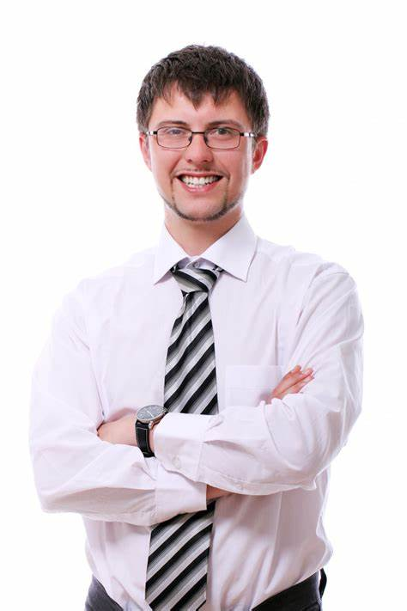
Quem? Nome, foto e uma frase que explica o problema Sergio, gestor de TI “Se a competência e a eficiência andam juntas, o sucesso é garantido”
Palavras e frases que definem a persona Liderança é ação, e não posição. É resiliente e estratégico A ideia de hoje, é a tecnologia de amanhã Organização é o princípio de tudo
Dores e necessidades Precisa monitorar números e gráficos de forma prática e efetiva Já teve problemas com monitoramento de hardwares no ambiente de trabalho Delegar uma equipe de profissionais de maneira lógica, profissional e com eficácia Falta de um software eficiente no mercado para auxiliar monitoramento de diversas máquinas

